Slide 1

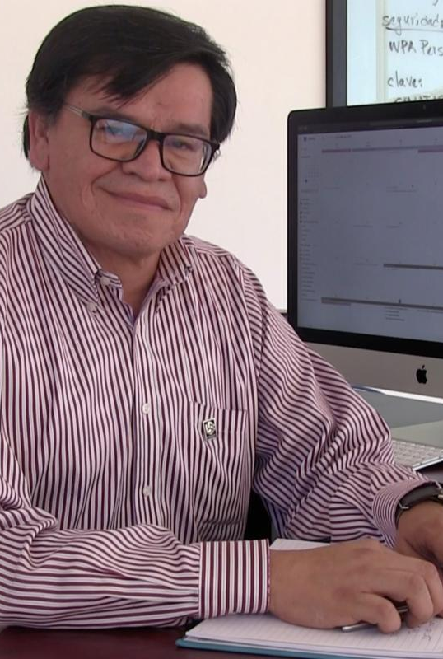
Sergio M. Nava Muñoz
Licenciatura de Matemáticas Aplicadas en la Universidad Autónoma de Tlaxcala
Maestría en Estadística en la Universidad de Guanajuato - CIMAT.
Doctorado en Ciencias en Ciencia de Datos (INFOTEC)
En CIMAT desde enero de 1996. Desde marzo de 1997 hasta mayo de 2019 en la Unidad Aguascalientes.
De mayo de 2019 a julio de 2022 en la Unidad Zacatecas.
Actualmente en Aguascalientes

Slide 2
Sergio M. Nava Muñoz
Formación de Recursos Humanos
Especialidad en Métodos Estadísticos
Maestría en Modelación y Optimización de Procesos
Maestría en Ingeniería de Software
Maestría en Análisis Estadístico y Computación
Maestro en Ciencias en Estadística Oficial
Maestría en Ciencias Exactas, Sistemas y de la Información (UAA)
Vinculación
(FIRA, CONSAR, PEMEX, SSEG, Six Sigma, IMT, IMCO , SecTurJal, COMEPO)
Investigación
(4 JCR)

Slide 3
Sergio M. Nava Muñoz
Áreas de Interés
Estadística Aplicada a otras disciplinas, Muestreo, Métodos Multivariados, Estadística para la Calidad, Six Sigma, Lean Manufacturing, Estadística Espacial, Econometría, etc.
Ciencia de Datos, Inteligencia Artificial, Cómputo Estadístico.
Actualmente: Análisis del rendimiento de los sistemas en competencias de procesamiento del lenguaje natural

Slide 4
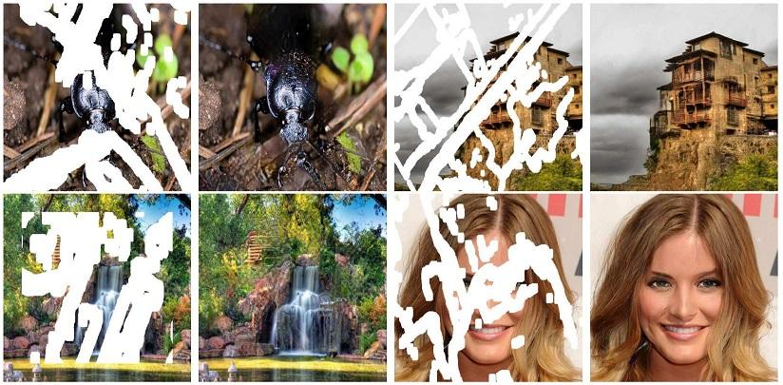
¿Por qué imputar datos en imágenes?
En muchas aplicaciones, las imágenes pueden presentar datos faltantes o corruptos, por ejemplo:
Sensores defectuosos en imágenes satelitales
Pérdida de información en transmisión de datos
Ocultamiento de datos por privacidad o seguridad
La imputación de imágenes permite:
Recuperar información útil
Mejorar el desempeño de modelos de visión por computadora
Facilitar análisis posteriores (clasificación, segmentación, etc.)

Slide 5
¿Qué se ha hecho y qué falta por explorar?
Enfoques tradicionales:
Interpolación espacial
K-Nearest Neighbors (KNN)
Modelos estadísticos clásicos
Enfoques modernos:
Redes neuronales convolucionales (CNNs)
Autoencoders
Modelos generativos (GANs, Diffusion Models)
Retos actuales:
Imputación precisa en áreas extensas o altamente corruptas
Preservar características estructurales
Balance entre precisión y costo computacional

Slide 6
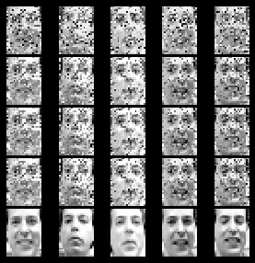
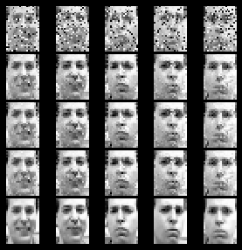
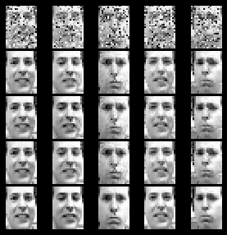
Frey Faces (1965, 20 x 28)
0 Iteraciones 100 Iteraciones 10,000 iteraciones

Slide 7
Propuesta de Tesis: Imputación de Datos Faltantes en Imágenes
Objetivo general:
Explorar, comparar y mejorar métodos de imputación en imágenes con datos faltantes.
Posibles líneas de trabajo:
Evaluación sistemática de algoritmos (clásicos vs. modernos)
Aplicación en contextos reales (e.g., imágenes médicas, satelitales)
Desarrollo de nuevos modelos o combinaciones de técnicas
Herramientas sugeridas:
Python (NumPy, Scikit-learn, TensorFlow/PyTorch, OpenCV)
Bases de datos públicas con imágenes corruptas o con máscaras simuladas

Slide 8
Sergio M. Nava Muñoz
Información de Contacto
Correo: nava@cimat.mx s3rgio.nava@gmail.com
Linkedin: https://www.linkedin.com/in/sergio-nava-a5a97517/
Redes Científicas:
Research Gate: https://www.researchgate.net/profile/Sergio-Nava
ORCID: https://orcid.org/0000-0002-0298-3667
Google Scholar: https://scholar.google.es/citations?user=Fc9sxKgAAAAJ&hl=es

